Slide 1

Cantidad de Sustancia
Química General

Slide 2
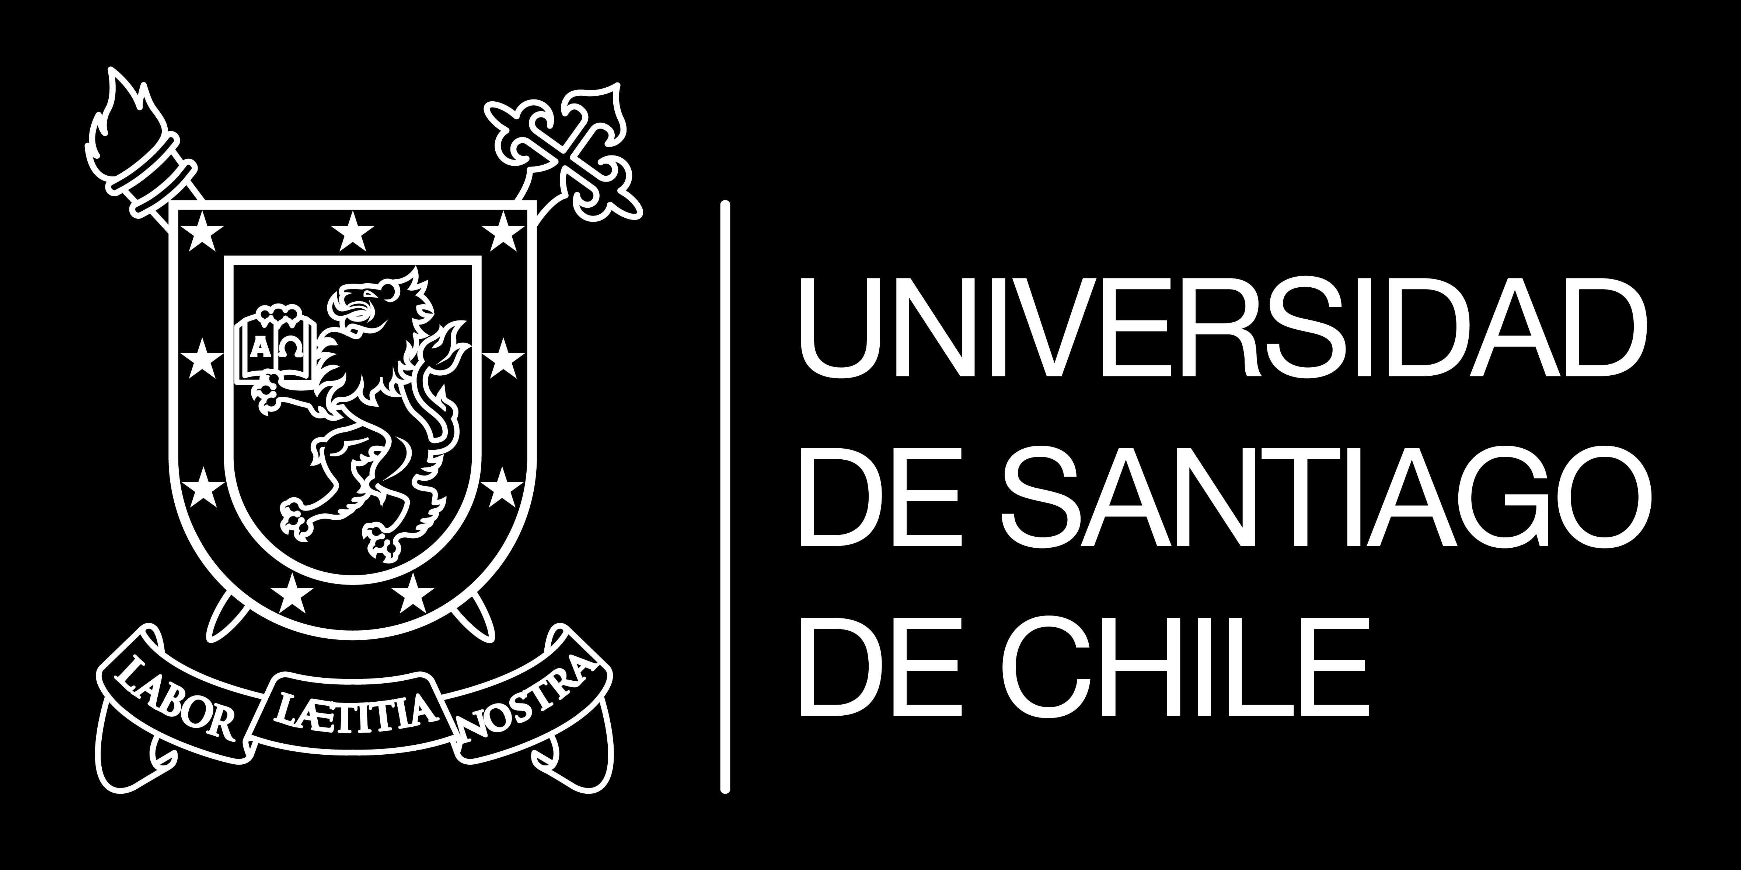
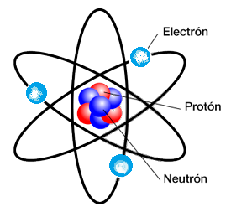
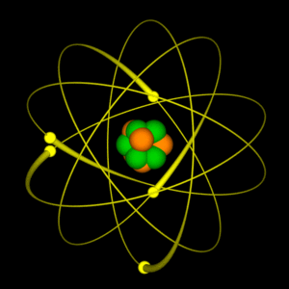
Estructura del átomo
El Átomo es……..
la partícula más pequeña de un elemento, es indivisible y está constituido por partículas subatómicas:
Protones,
Neutrones
Electrones.

Slide 3
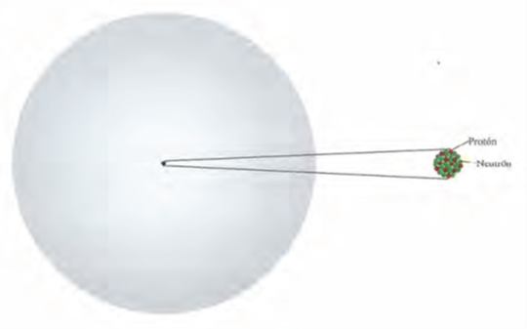
Los protones y los neutrones de un átomo están confinados en un núcleo extremadamente pequeño.
Los electrones se representan como "nubes“ que circundan el núcleo.

Slide 4
MASA Y CARGA
DE LAS PARTÍCULAS SUBATÓMICAS

Slide 5
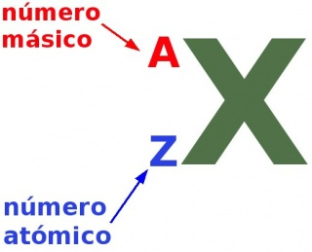
¿Cómo se identifican los átomos?
A través del número de protones y neutrones que contienen.
Número atómico (Z): corresponde al número de protones presentes en el núcleo del átomo de un elemento.
Número másico (A): corresponde al número total de neutrones y protones presentes en el núcleo del átomo de un elemento.
Z y A siempre son números enteros positivos

Slide 6
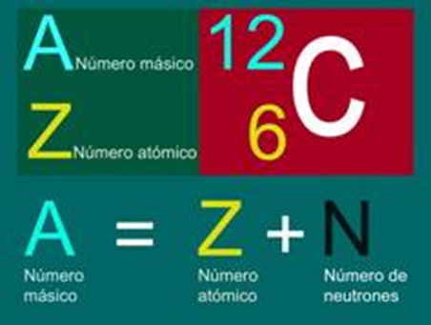
Recuerde que….
Para cualquier elemento neutro (sin carga), se cumple que:
Número atómico (Z): Número de protones
Número atómico (Z): Número de electrones
Número másico (A) – Número atómico (Z): Número de neutrones

Slide 7
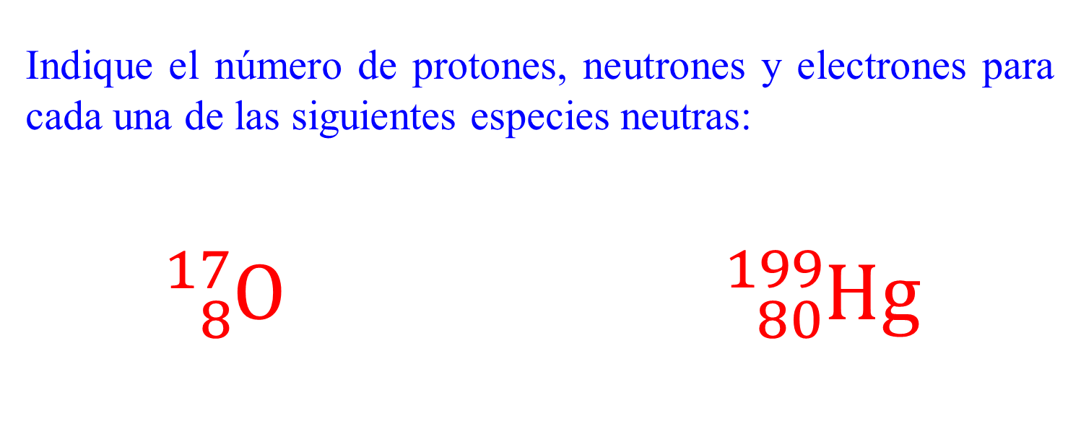
Ejemplos:
Indique el número de protones, neutrones y electrones para cada una de las siguientes especies neutras:
${}_{8}^{17}O$ ${}_{80}^{199}{Hg}$

Slide 8
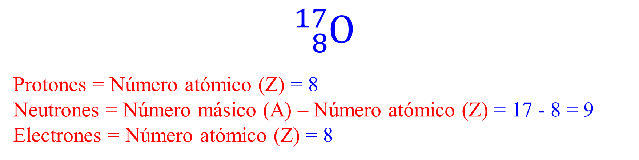
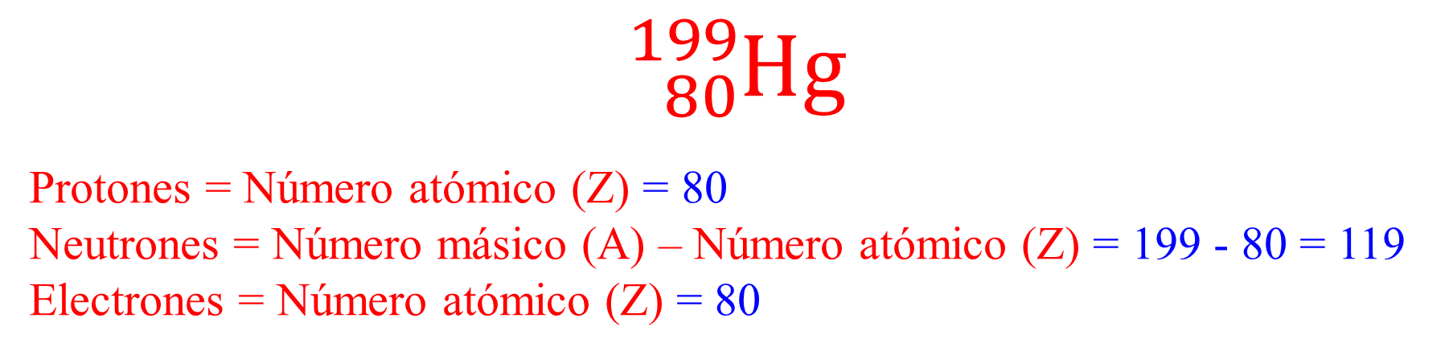
$${}_{8}^{17}O$$
Protones = Número atómico (Z) = 8
Neutrones = Número másico (A) – Número atómico (Z) = 17 - 8 = 9
Electrones = Número atómico (Z) = 8
$${}_{80}^{199}{Hg}$$
Protones = Número atómico (Z) = 80
Neutrones = Número másico (A) – Número atómico (Z) = 199 - 80 = 119
Electrones = Número atómico (Z) = 80

Slide 9
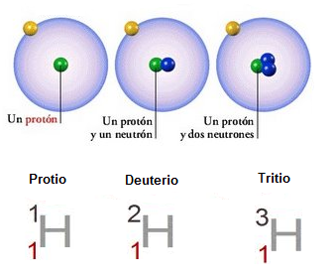
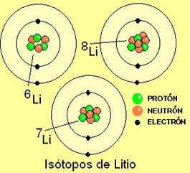
ISÓTOPO
Son elementos iguales que tienen el mismo número atómico (Z), pero DIFERENTE número másico (A).

Slide 10
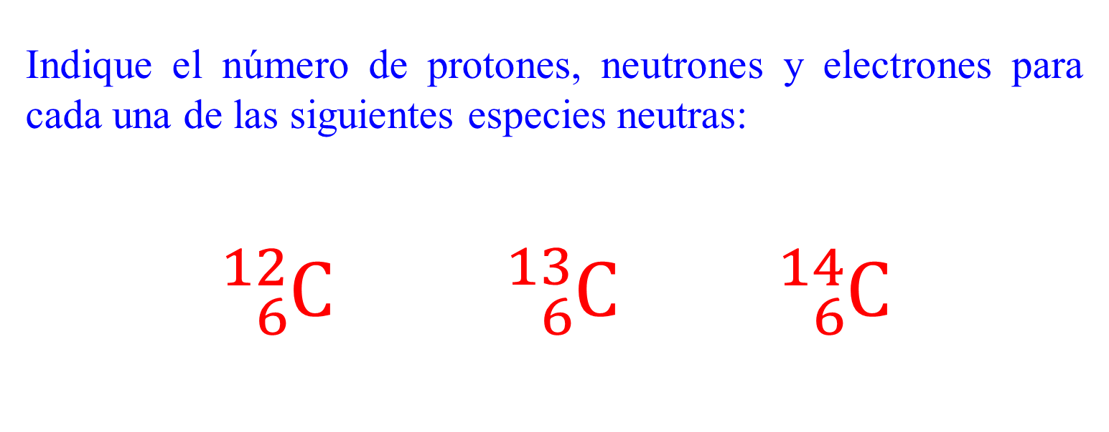
Ejemplo:
Indique el número de protones, neutrones y electrones para cada una de las siguientes especies neutras:
${}_{6}^{12}C {}_{6}^{ 13}C$ ${}_{6}^{14}C$

Slide 11
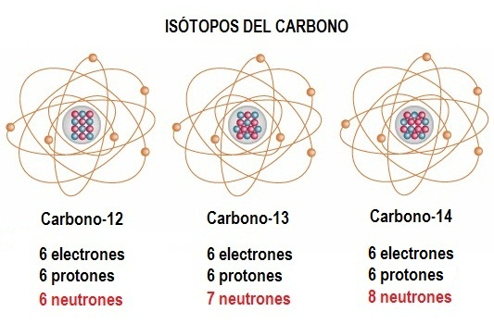
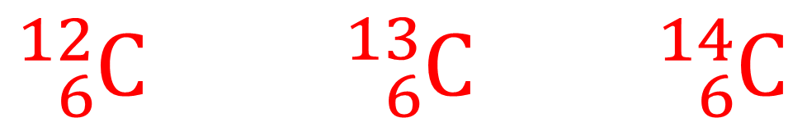
${}_{6}^{12}C {}_{6}^{ 13}C$ ${}_{6}^{14}C$

Slide 12
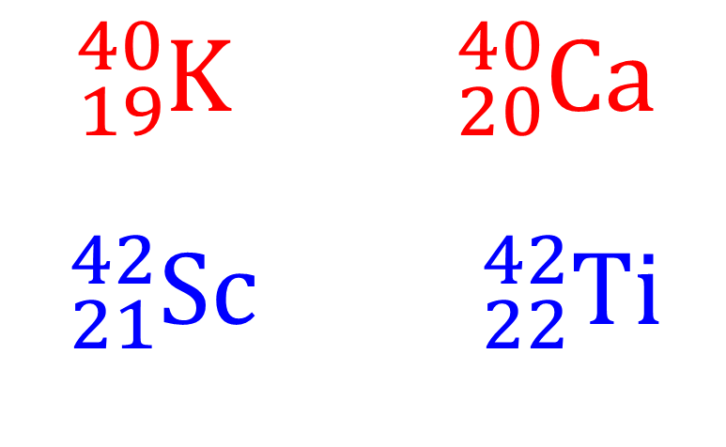
ISÓBARO
Son elementos distintos que tienen el mismo número másico (A), pero DIFERENTE número atómico (Z).
$${}_{19}^{40}K {}_{20}^{ 40}{Ca}$$
$${}_{21}^{42}{Sc} {}_{22}^{ 42}{Ti}$$

Slide 13
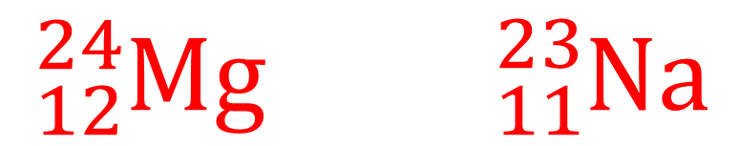
ISÓTONO
Son elementos distintos que tienen DIFERENTE número másico (A) y DIFERENTE número atómico (Z), pero IGUAL número de neutrones
$${}_{12}^{24}{Mg} {}_{11}^{ 23}{Na}$$

Slide 14
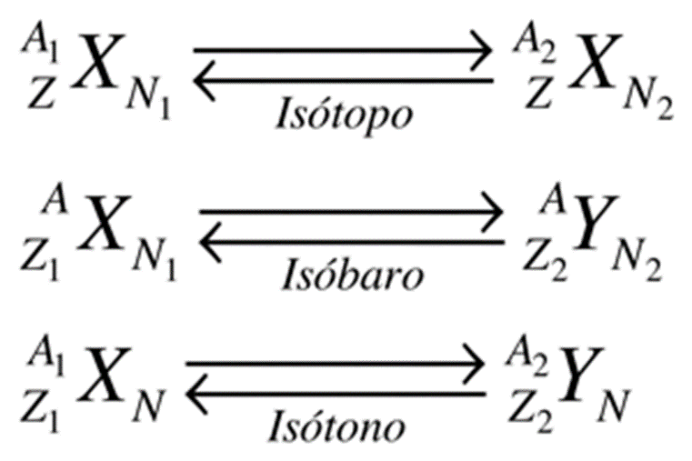
Recordar que…..

Slide 15
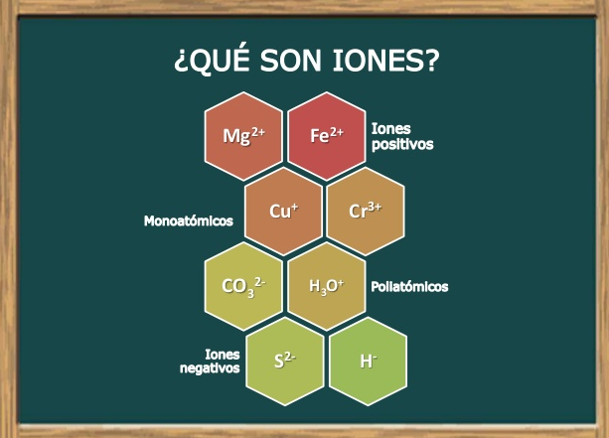
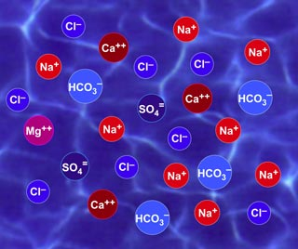
Iones
Es un átomo o grupo de átomos que tienen una carga neta positiva (CATIÓN) o negativa (ANIÓN).

Slide 16
CATIÓN : Se obtiene por la pérdida de uno o más electrones a partir de un átomo neutro
ANIÓN : Se obtiene por el incremento en el número de electrones a partir de un átomo neutro

Slide 17
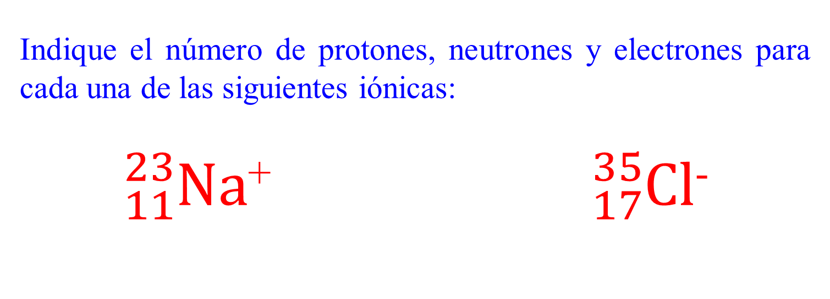
Ejemplos:
Indique el número de protones, neutrones y electrones para cada una de las siguientes iónicas:
${}_{11}^{23}{Na}$⁺ ${}_{17}^{35}{Cl}$⁻

Slide 18
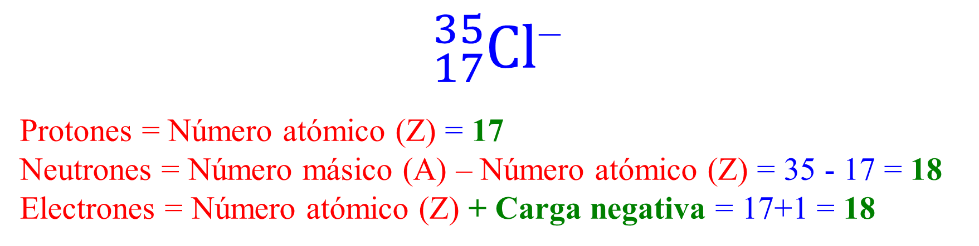
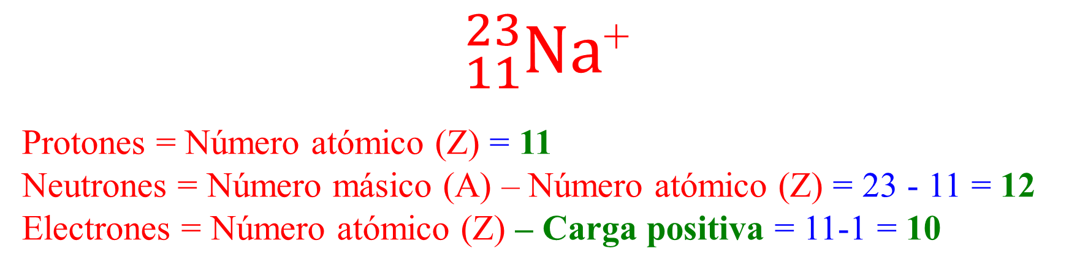
$${}_{11}^{23}{Na}\text{+}$$
Protones = Número atómico (Z) = 11
Neutrones = Número másico (A) – Número atómico (Z) = 23 - 11 = 12
Electrones = Número atómico (Z) – Carga positiva = 11-1 = 10
$${}_{17}^{35}{Cl}\text{−}$$
Protones = Número atómico (Z) = 17
Neutrones = Número másico (A) – Número atómico (Z) = 35 - 17 = 18
Electrones = Número atómico (Z) + Carga negativa = 17+1 = 18

Slide 19
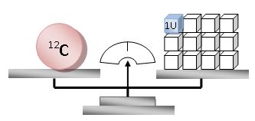
MASA ATÓMICA
Por acuerdo internacional, la masa atómica (algunas veces conocida como peso atómico) es la masa de un átomo, en unidades de masa atómica (uma).
Una unidad de masa atómica (uma) se define como una masa exactamente igual a un doceavo de la masa de un átomo de ¹²C.
Al fijar la masa del ¹²C como 12 uma, se tiene el átomo que se utiliza como referencia para medir la masa atómica de los demás elementos.
La unidad de masa atómica también recibe el nombre de un Dalton.

Slide 20
MASA ATÓMICA PROMEDIO
Cuando se busca la masa atómica del carbono en una tabla periódica, se encontrará que su valor no es 12.00 uma, sino 12.01 uma. La razón de esta diferencia es que la mayor parte de los elementos de origen natural (incluido el carbono) tienen más de un isótopo. Esto significa que al medir la masa atómica de un elemento, por lo general se debe establecer la masa promedio de la mezcla natural de los isótopos.
Para determinar la masa atómica promedio de los elementos es necesario conocer la masa atómica relativa de los isótopos y su abundancia relativa en la naturaleza

Slide 21
¿CÓMO SE CALCULA?
Masa atómica = ∑ (masa isótopo x % de abundancia ) 100
EJEMPLO: El cloro posee 2 isótopos: ³⁵Cl y ³⁷Cl la masa atómica respectivamente son 34,97 y 36,97 uma y su abundancia 75,73 % y 24,47%. Determine la masa atómica del cloro.
Masa atómica = (34,97 x 75,73) + (36,97 x 24,47) = 35,46 uma
100

Slide 22
Unidad I
Ejercicios

Slide 23
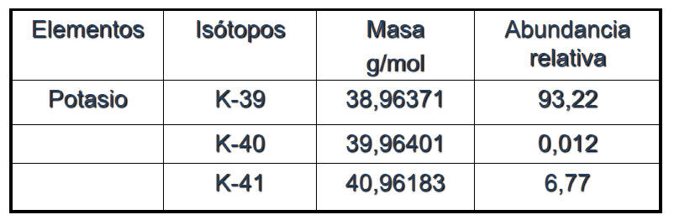
1.- A partir de los valores entregados en la tabla, calcule la masa atómica promedio del Potasio

Slide 24
2.- La plata (Ag), posee dos isótopos. El primero tienen una masa de 107 uma y el segundo una masa de 109. Si la masa atómica de la plata es 107,88 uma ¿Cuál es la abundancia de cada isotopo?

Slide 25
CANTIDAD DE MATERIA
Las unidades de masa atómica constituyen una escala relativa de las masas de los elementos. Pero debido a que los átomos tienen masas tan pequeñas, no es posible diseñar una balanza para pesarlos mediante unidades calibradas de masa atómica. En cualquier situación real, se manejan muestras macroscópicas que contienen una enorme cantidad de átomos.
Los químicos miden a los átomos y a las moléculas en moles.

Slide 26
mol: Es la cantidad de una sustancia que contiene tantas entidades elementales (átomos, moléculas u otras partículas) como átomos hay exactamente en 12 g del isótopo de ¹²C
Un mol de varios elementos comunes. Carbono (polvo negro de carbón), azufre (polvo amarillo), hierro (clavos), alambres de cobre, y mercurio (metal líquido brillante).

Slide 27
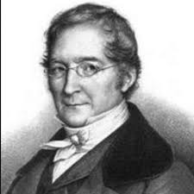
NÚMERO DE AVOGADRO
Un mol es aquella cantidad de sustancia que contiene 6,022 x 10²³ entidades elementales.
Lorenzo Romano Amedeo Carlo Avogadro di Quaregua e di Cerreto (1776-1856). Físico y matemático italiano.

Slide 28
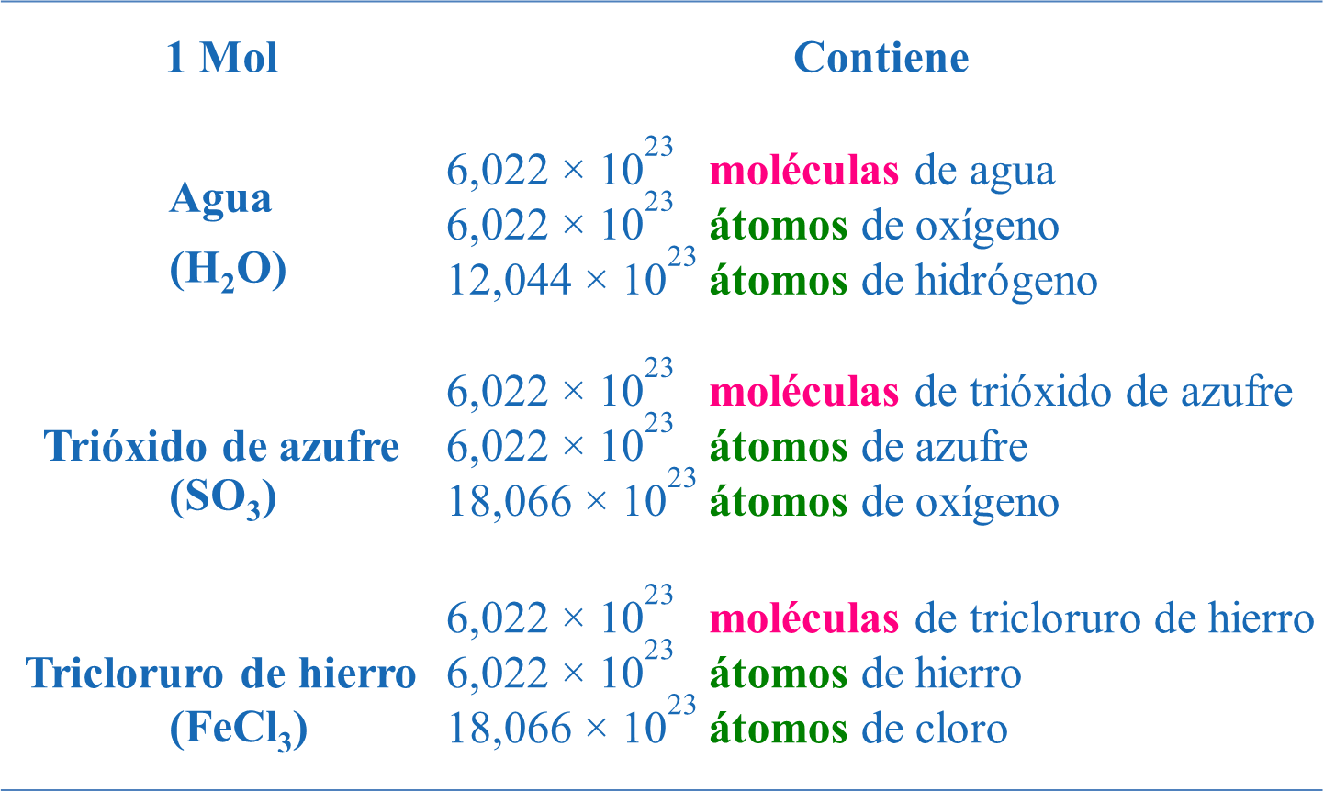

Slide 29
masa molar (M.M): Es la suma de las masas atómicas en una molécula o compuesto.
A_{x}B_{y}C_{z}
La masa molar sería:
M.M = X * P.A (A) + Y * P.A (B) + Z * P.A (C)

Slide 30
Ejemplo:
¿Cuál es la Masa Molar (MM) del H₂SO₄?
Elemento | Nº de átomos | Masa Elemental (g/mol) | Masa Molar (g/mol)
H | 2 | 1 | 2
S | 1 | 32 | 32
O | 4 | 16 | 64
Masa Molar (MM) del H₂SO₄ =
98 g/mol

Slide 31
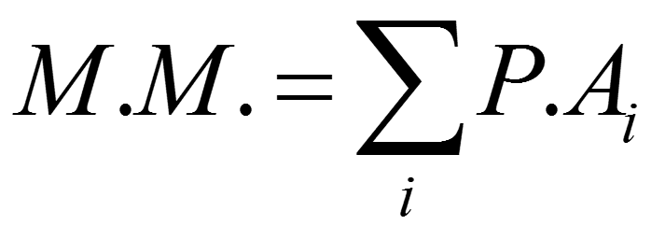
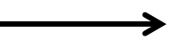
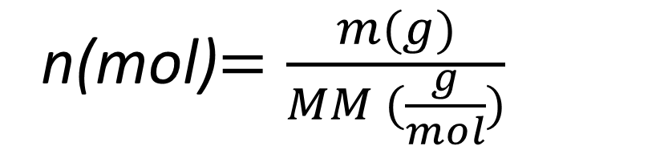
Resumen Fórmulas
n(mol)$=\frac{m(g)}{MM (\frac{g}{mol})}$
1 mol 6,022 x 10²³ átomos,
1 mol 6,022 x 10²³ moléculas

Slide 32
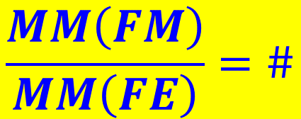
Fórmula Empírica y Molecular
Fórmula Empírica (F.E.) : Es la proporción mínima, en números enteros, entre sus átomos que forman un compuesto. No necesariamente indica el número de átomos reales en una molécula determinada. Ésta es la fórmula más sencilla (no se puede simplificar más). Se escriben de forma que los subíndices se reduzcan al máximo a los números enteros y sencillos.
Fórmula Molecular (F.M.) : Indica el número exacto de átomos de cada elemento que están presentes en la unidad más pequeña de una sustancia. Generalmente la fórmula molecular, es la fórmula empírica amplificada.
Ejemplo: Hidracina, F.E : NH₂
F.M. : N₂H₄
$$\frac{MM\left(FM\right)}{MM\left(FE\right)}=\#$$
Composición porcentual o centesimal: Da cuenta del porcentaje de cada elemento en el compuesto.

Slide 33


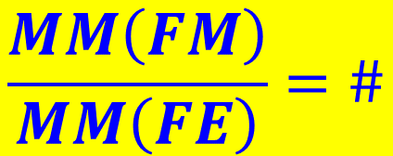
Cómo determinar la Fórmula Empírica y Molecular
Nota: Se considera 100% del compuesto, lo que equivale a 100 g.

Slide 34
Determinación de Fórmulas Químicas
Ejemplo:
Un hidrocarburo contiene 75% de carbono, C, y 25% de hidrógeno, H. Los PA son C = 12 g/mol; H = 1 g/mol. Si el PM del hidrocarburo es 64 g/mol, ¿Cuál es la FE y FM?
Nota: Siempre se considera 100% del compuesto, lo que equivale a 100 g.

Slide 35
Determinación de Fórmulas Químicas
C
H
1. nº moles = masa
PA
75 g = 6,25 mol
12 g/mol
25 g = 25,0 mol
1 g/mol
Se divide por el menor número de moles
6,25 = 1
6,25
25,0 = 4
6,25
3. Se determina la FE.
CH₄
NOTA: Si en el paso 2 NO da un numero entero, se debe multiplicar por 2, ó 3, ó 4…y así sucesivamente HASTA que dé un número entero o aproximado en cada uno de los coeficientes.
No se puede aproximar cifras por ejemplo 3,45 a 3 ó a 4
Si puedo aproximar 2,95 a 3 ó 3,96 a 4

Slide 36
Determinación de Fórmulas Químicas
Se determina la masa molar o peso molecular de la FE.
MM (FE) CH₄ = (12 x 1) + (1 x 4) = 16 g/mol
5. Se determina la FM.
MM de la FM = 64 g/mol = 4
MM de la FE 16 g/mol
Por lo tanto, se multiplica la FE por el factor 4 para obtener la FM.
CH₄ x 4
FM C₄H₁₆

Slide 37

Ejercicio 1 : La masa molar de un compuesto formado por carbono e hidrógeno es 28 g/mol. Si tiene un 14,28% de hidrógeno, determine su fórmula empírica y molecular.

Slide 38

Ejercicio 2 : Un compuesto orgánico contiene 55,63% de carbono, 1,99% de hidrogeno y 42,38% de oxígeno. Si una molécula de dicho compuesto tiene una masa de 5,02x10⁻²² g. Determine su fórmula empírica y molecular

